Slide 1

Universidad Nacional Autónoma de México
UNAM

Slide 2


Escuela Preparatoria Oficial Núm.. 273
Universidad Nacional Autónoma de México
Integrado por:
Barranco Rivas Dulce Teresa
Castillo Gonzales Dayan Alexia
Cordero Gaitán Angellique Pamela
De la cruz Colin Victoria
Espinoza Miranda David
Gonzales Cuadros Lizandro
Gutiérrez Guerrero Dulce María
Romero Reyes Braulio
Venegas Francisco Esaú Zadkiel
Profesor a cargo:
Olivares López Benito
Tercero Tres

Slide 3
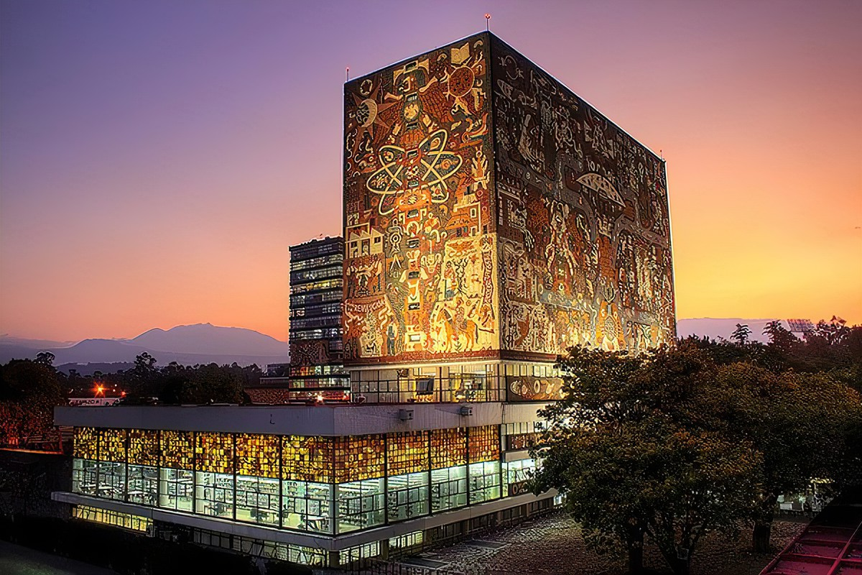

Historia
La Universidad Nacional Autónoma de México fue fundada el 21 de septiembre de 1551 con el nombre de la Real y Pontificia Universidad de México. Es la más grande e importante universidad de México e Iberoamérica. Tiene como propósito primordial estar al servicio del país y de la humanidad, formar profesionistas útiles a la sociedad, organizar y realizar investigaciones, principalmente acerca de las condiciones y problemas nacionales, y extender con la mayor amplitud posible, los beneficios de la cultura.

Slide 4
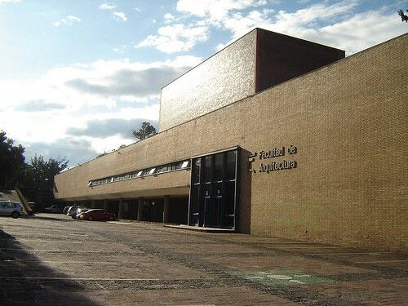
Facultad de Arquitectura
Licenciaturas
Arquitectura
Arquitectura de Paisaje
Diseño Industrial
Urbanismo
Ubicación
Escolar C.U., Coyoacán, CP 04510, CDMX.
Página
http://arquitectura.unam.mx/
Contacto
55 56 22 03 21

Slide 5
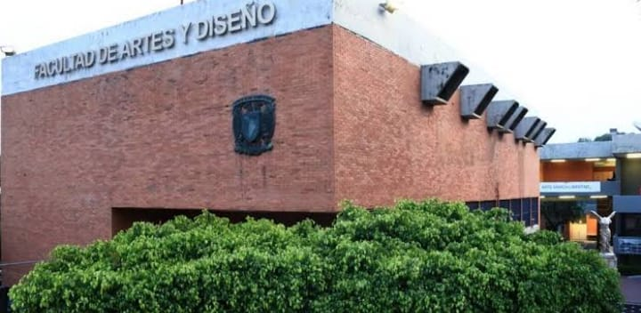
Facultad de Arte y Diseño
Licenciaturas
Diseño y Comunicación Visual
Artes visuales
Arte y diseño
Ubicación
Avenida Constitución No.600, La Concha, Alcaldía Xochimilco, C.P 16210 CDMX..
Página
https://fad.unam.mx/
Contacto
55 54 89 49 14

Slide 6
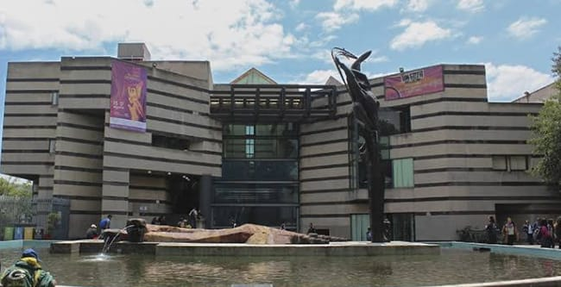
Facultad de Ciencias
Licenciaturas
Actuaría
Biología
Ciencias de la Computación
Ciencias de la Tierra
Física
Física Biomédica
Manejo Sustentable de Zonas Costeras
Matemáticas
Matemáticas Aplicadas
Neurociencias
Ubicación
Av. Universidad 3000, Circuito Exterior s/n , Alcaldía Coyoacán, C.P 04510 ,CDMX.
Página
https://www.fciencias.unam.mx/
Contacto
55 56 22 49 92

Slide 7

Facultad de Ciencias Políticas y Sociales
Licenciaturas
División de Estudios Profesionales
Administración Pública
Antropología
Ciencia Política
Ciencias de la Comunicación
Relaciones Internacionales
Sociología
Idiomas
Página
https://fcpys.unam.mx/
Contacto
55 56 22 94 70
Ubicación
Circuito Mario de la Cueva s/n, CU, Delegación Coyoacán, CP 04510, CDMX..

Slide 8

Facultad de Contaduría y Administración
Licenciaturas
Administración
Contaduría
Informática
Negocios Internacionales
Ubicación
Av. Universidad 3000, CU, Ciudad Universitaria CP 04510, CDMX.
Página
https://www.fca.unam.mx/
Contacto
55 56 22 82 88

Slide 9

Facultad de Derecho
Licenciatura
Derecho
Ubicación
Circuito Interior s/n, Coyoacán, Ciudad, Universitaria, CP 04510, CDMX.
Página
https://www.derecho.unam.mx/
Contacto
55 56 22 20 01

Slide 10
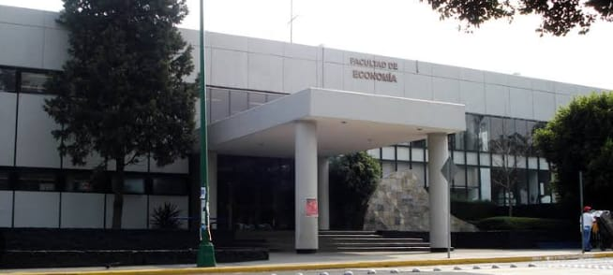
Facultad de Economía
Licenciatura
Economía
Ubicación
Escolar, CU, Coyoacán, CP 04510, CDMX..
Página
https://www.economia.unam.mx/
Contacto
55 56 16 52 01

Slide 11
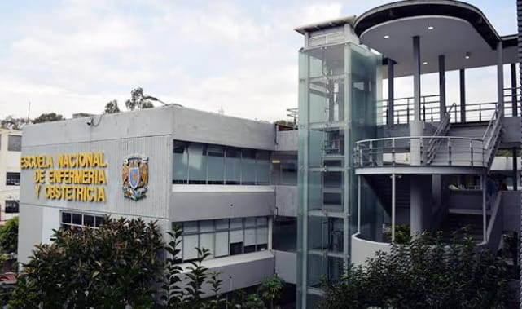
Facultad de Enfermería y Obstetricia
Licenciaturas
Enfermería
Enfermería y Obstetricia
Ubicación
Old, Road to Xochimilco, Viad Tlalpan s/n Huipulco, Tlalpan CP 14370, CDMX..
Página
https://www.eneo.unam.mx/
Contacto
55 55 73 19 95

Slide 12

Facultad de Estudios Superiores Acatlán
Licenciaturas
Actuaria
Actuaria Ciencias Políticas y Administración Publica
Comunicación
Derecho
Diseño Grafico
Economía
Enseñanza(Alemán)(Español)(Frances) (Ingles)(Italiano) como Lengua Extranjera
Enseñanza de Inglés
Filosofía
Historia
Ing. Civil
Lengua y Literaturas Hispánicas
Matemáticas Aplicadas y Computación
Pedagogía
Relaciones Internacionales
Sociología
Ubicación
Av. Alcanfores y San Juan Totoltepec s/n , Santa Cruz Acatlán, Naucalpan de Juárez, México.
Página
https://www.acatlan.unam.mx/
Contacto
55 56 23 17 15

Slide 13
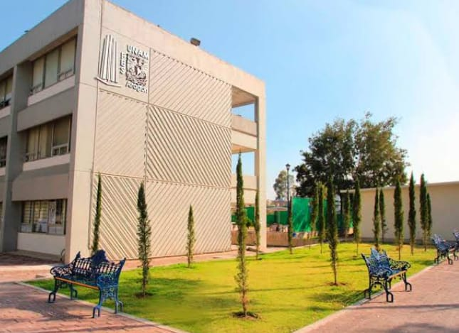
Facultad de Estudios Superiores Aragón
Licenciaturas
Arquitectura
Comunicación y Periodismo
Derecho
Diseño Industrial
Economía
Ing. Civil
Ing. Eléctrica Electrónica
Ing. En Computación
Ing. Industrial
Ing. Mecánica
Pedagogía
Ubicación
Av. Universidad Nacional s/n, Bosques de Aragón, CP 57171, Ciudad Nezahualcóyotl, México.
Página
https://www.aragon.unam.mx/
Contacto
55 56 23 08 45
Planificación para el Desarrollo Agropecuario
Relaciones Internacionales
Sociología

Slide 14

Facultad de Estudios Superiores Cuautitlán
Licenciaturas
Administración
Bioquímica Diagnostica
Contaduría
Diseño y Comunicación Visual
Farmacia
Informática
Ing. Agrícola
Ing. En Alimentos
Ing. En Telecomunicaciones Sistemas y Electricidad
Ing. Industrial
Ing. Mecánica Eléctrica
Ing. Química
Medicina Veterinaria y Zootecnia
Química
Química Industrial
Tecnología
Ubicación
Manzano 001, San Sebastián Xhala. CP 54714, Cuautitlán Izcalli, México.
Página
https://wwww.cautittlan.unam.mx/
Contacto
55 56 23 20 22

Slide 15
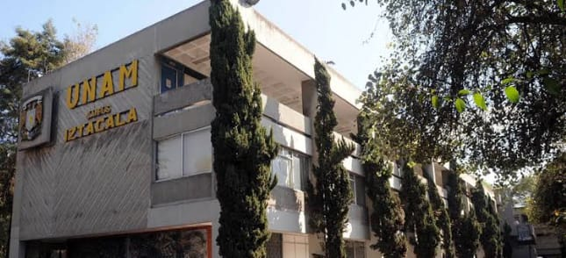
Facultad de Estudios Superiores Iztacala
Licenciaturas
Biología
Cirujano Dentista
Ecología
Enfermería
Medico Cirujano
Optometría
Psicología
Ubicación
Av. De los barrios N°1 San Pablo Xalpa, Tlanepantla de Baz. México.
Página
https://wwww.iztacala.unam.mx/
Contacto
55 56 23 11 50

Slide 16
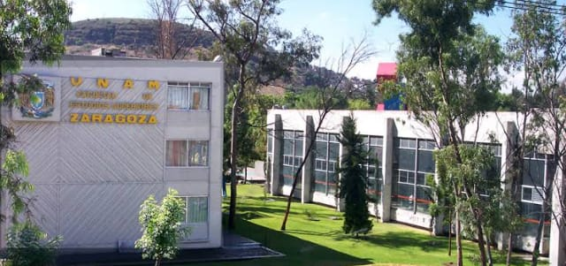
Facultad de Estudios Superiores Zaragoza
Licenciaturas
Biología
Cirujano Dentista
Desarrollo Comunitario para el Envejecimiento
Enfermería
Ing. Química
Medico Cirujano
Química Farmacéutica Biológica
Nutriología
Psicología
Ubicación
Av. Guelatao 66, Ejercito de Oriente INDECO 11 ISSTE, Iztapalapa. CP 09230, CDMX.
Página
https://wwww.zaragosa.unam.mx/
Contacto
55 57 73 63 13

Slide 17
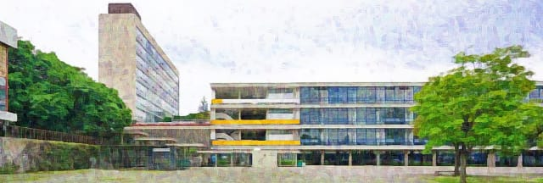
Facultad de Filosofía y Letras
Licenciaturas
Administración de Archivos y Gestión Documental
Bibliotecología y Estudios de la Información
Desarrollo y Gestión Interculturales
Estudios Latinoamericanos
Filosofía
Geografía
Historia
Lengua y Literaturas Hispanas
Lengua y Literaturas Modernas (Letras Alemanas, Francesas, Inglesas, Italianas o Portuguesas)
Literaturas Clásicas
Literatura Dramática y Teatro
Pedagogía
Ubicación
Circuito Interior s/n Coyoacán, CP 04510, CDMX..
Página
https://wwww.filos.unam.mx/
Contacto
55 56 16 00 47

Slide 18
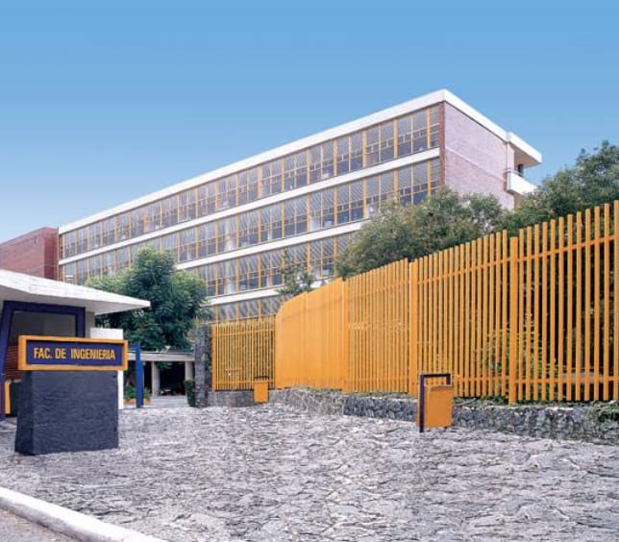
Facultad de Ingeniería
Licenciaturas
Ing. Aeroespacial
Ing. Ambiental
Ing. Civil
Ing. En Minas y Metalurgia
Ing. Eléctrica y Electrónica
Ing. En Computación
Ing. En Sistemas Biomédicos
Ing. En Telecomunicaciones
Ing. Geofísica
Ing. Geología
Ing. Geomática
Ing. Industrial
Ing. Mecánica
Ing. Mecatrónica
Ing. Petrolera
Ubicación
Escolar 04360, CU Coyoacán, CP 04510, CDMX.
Página
https://www.ingerieria.unam.mx/
Contacto
55 56 22 08 66

Slide 19
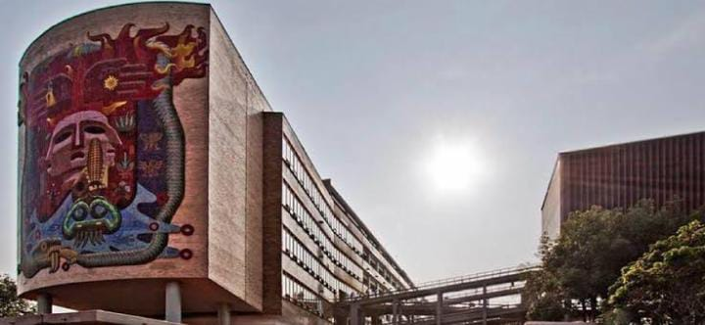
Facultad de Medicina
Licenciaturas
Ciencia de la Nutrición Humana
Fisioterapia
Investigación Biomédica Básica
Medico Cirujano
Neurociencias
Ubicación
Escolar 411 A, Copilco Universidad, Coyoacán, CP 04360, CDMX.
Página
https://wwww.facmed.unam.mx/
Contacto
55 56 22 55 65

Slide 20

Facultad de Medicina Veterinaria y Zootecnia
Licenciatura
Medicina Veterinaria y Zootecnia
Ubicación
UNAM, CU, Av. Universidad #3000, Colonia , CU Coyoacán CP. 04510, CDMX.
Página
https://www.fmvz.unam.mx/
Contacto
55 56 22 58 64

Slide 21

Facultad de Música
Licenciaturas
Etnomusicología
Música - Canto
Música - Educación Musical
Música – Instrumentista
Música – Piano
Ubicación
C. Xicolcatl, Del Carmen , Coyoacán, CP 04100,
CDMX.
Página
https://www.fam.unam.mx/
Contacto
55 56 88 33 58

Slide 22
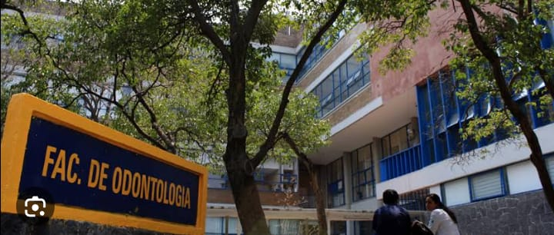
Facultad de Odontología
Licenciatura
Cirujano Dentista
Ubicación
Escolar, CU. Coyoacán, CP 04510, CDMX.
Página
https://www.odonto.unam.mx/
Contacto
55 56 23 22 01

Slide 23
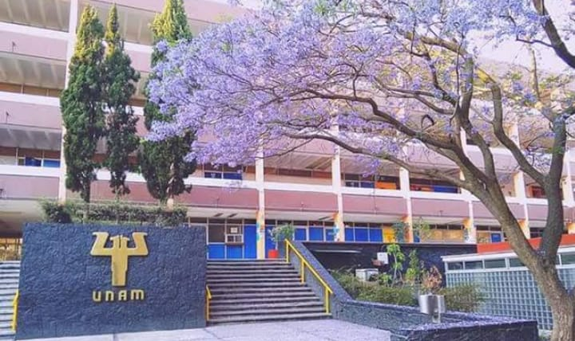
Facultad de Psicología
Licenciatura
Psicología
Ubicación
Circuito CU, Av. CU. CP 04510, CDMX.
Página
https://www.psicologia.unam.mx/
Contacto
55 56 22 22 67

Slide 24
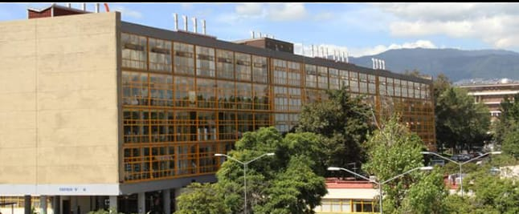
Facultad de Química
Licenciaturas
Ing. Química
Ing. Química Melúrgica
Química
Química de Alimentos
Química e Ing. en Materiales
Química Farmacéutica Biológica
Ubicación
Cto. Escolar s/n, CU, CP. 04510, Coyoacán, CDMX.
Página
https://www.quimica.unam.mx/
Contacto
55 56 22 35 12

Slide 25

Aciertos como mínimos para entrar a la UNAM
40 aciertos
Si una carrera tiene los espacios suficientes para admitir a todos los aspirantes.

Slide 26
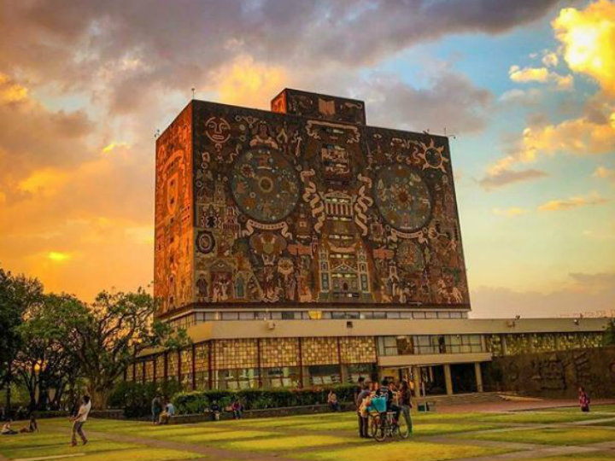

Costos
Vivienda: $5,300 mensuales. Habitación de un departamento compartido.
$7,300 entre gastos de alojamiento con el rumi transporte público comida y ocio.
Prueba de admisión: $460 Para el examen de admisión
Inscripción: Una vez aprobado el examen, la inscripción tiene un valor simbólico de poco costo, sin embargo puede ser eximido.
Mensual: El estudiante solo deberá pagar sus propias herramientas de estudio, por lo demás, cursar en la UNAM es completamente gratis por ser una Universidad Publica y Autónoma.

